Slide 1


Slide 2

Proyecto Integrador empresa Faccel
David Parrado
David Saavedra
Robert Rodríguez
Juan Tejeiro
Julián Ortiz
Mateo García
Facultad Ingeniería –Ingeniería de Manufactura- Sede Bogotá

Slide 3

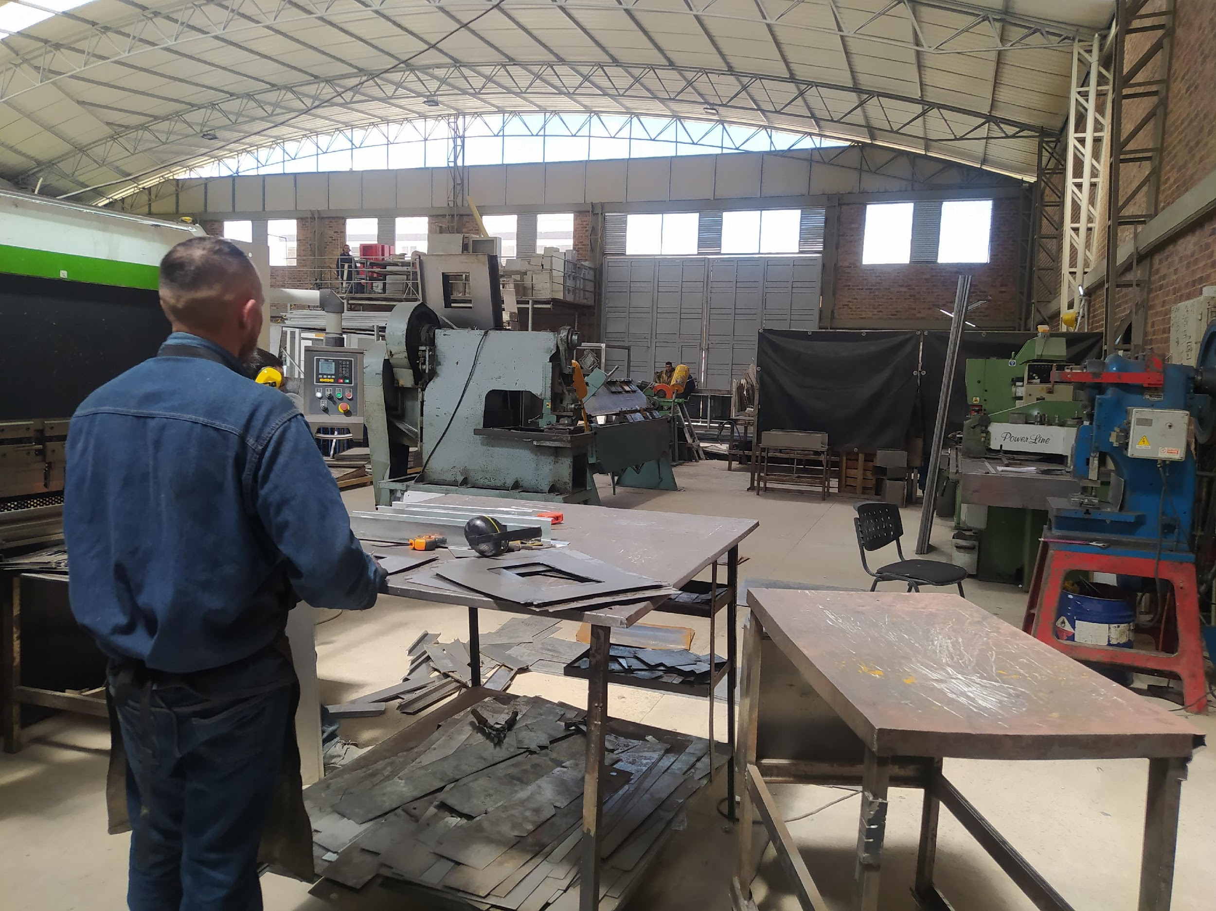
Proyecto Integrador empresa Faccel
CONTENIDO
Descripción de planta
Línea de procesos
Productos a evaluar
Descripción de procesos
Diferencias
Inventarios
Diagramas VSM
Análisis
Mejora
MES
Conclusiones
Facultad de Ingeniería
Sede Bogota

Slide 4
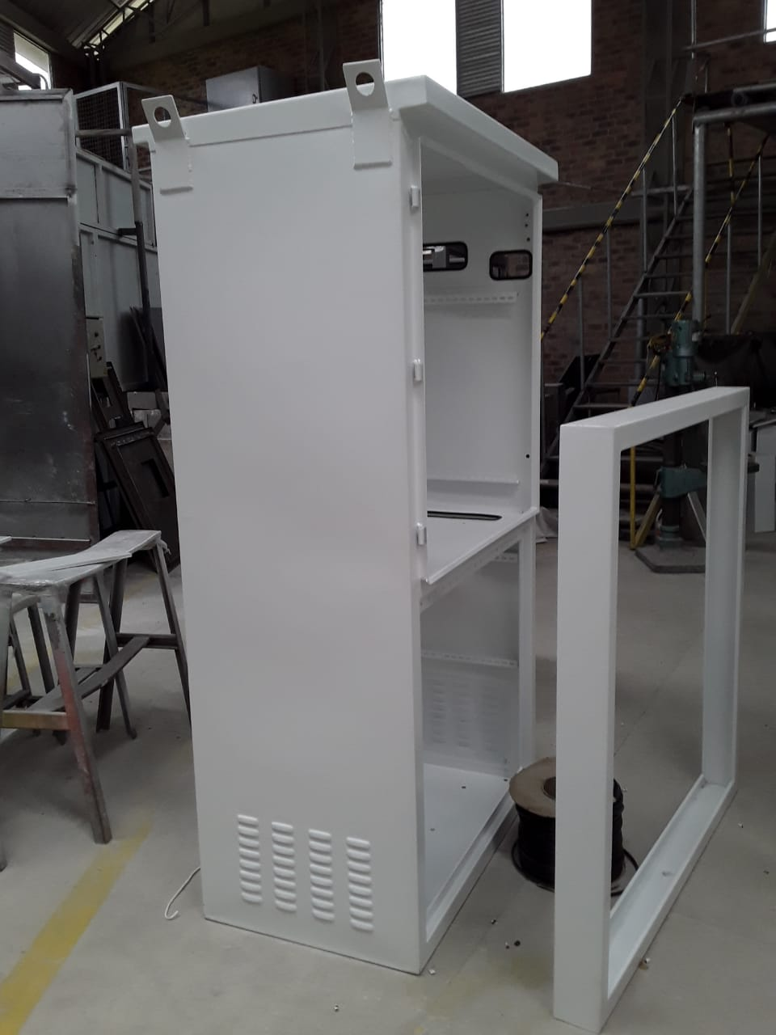
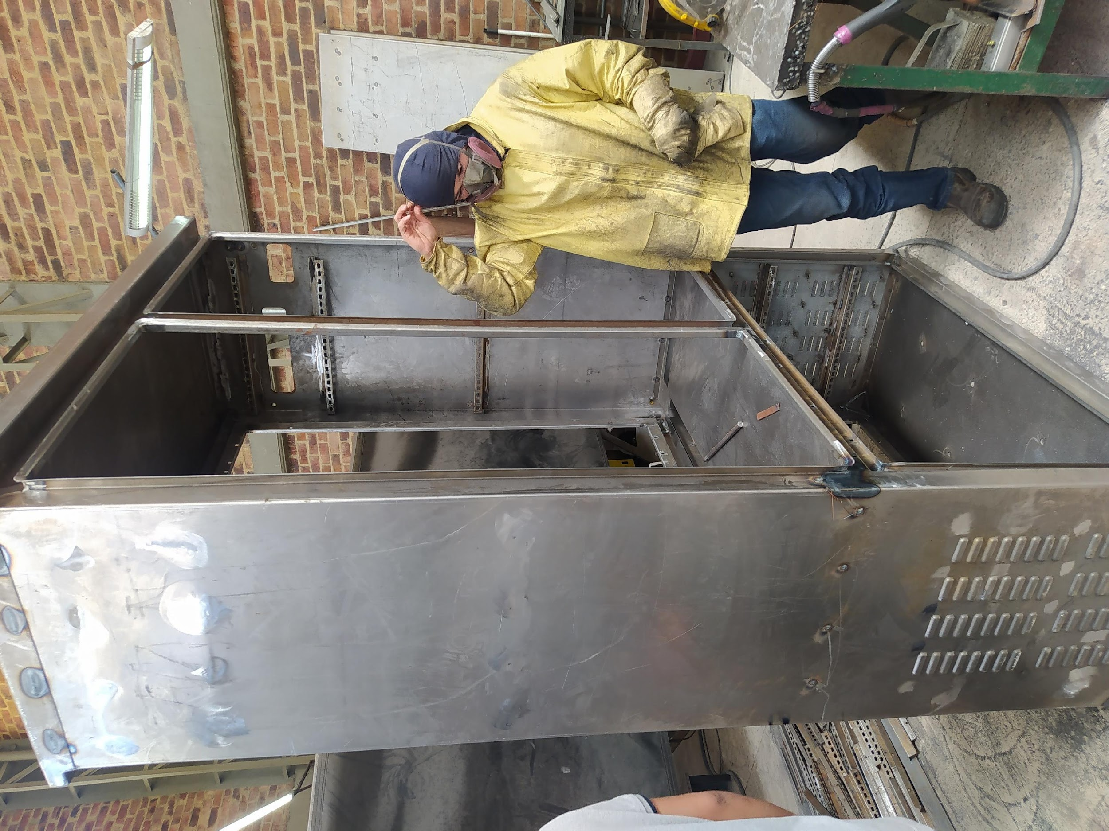
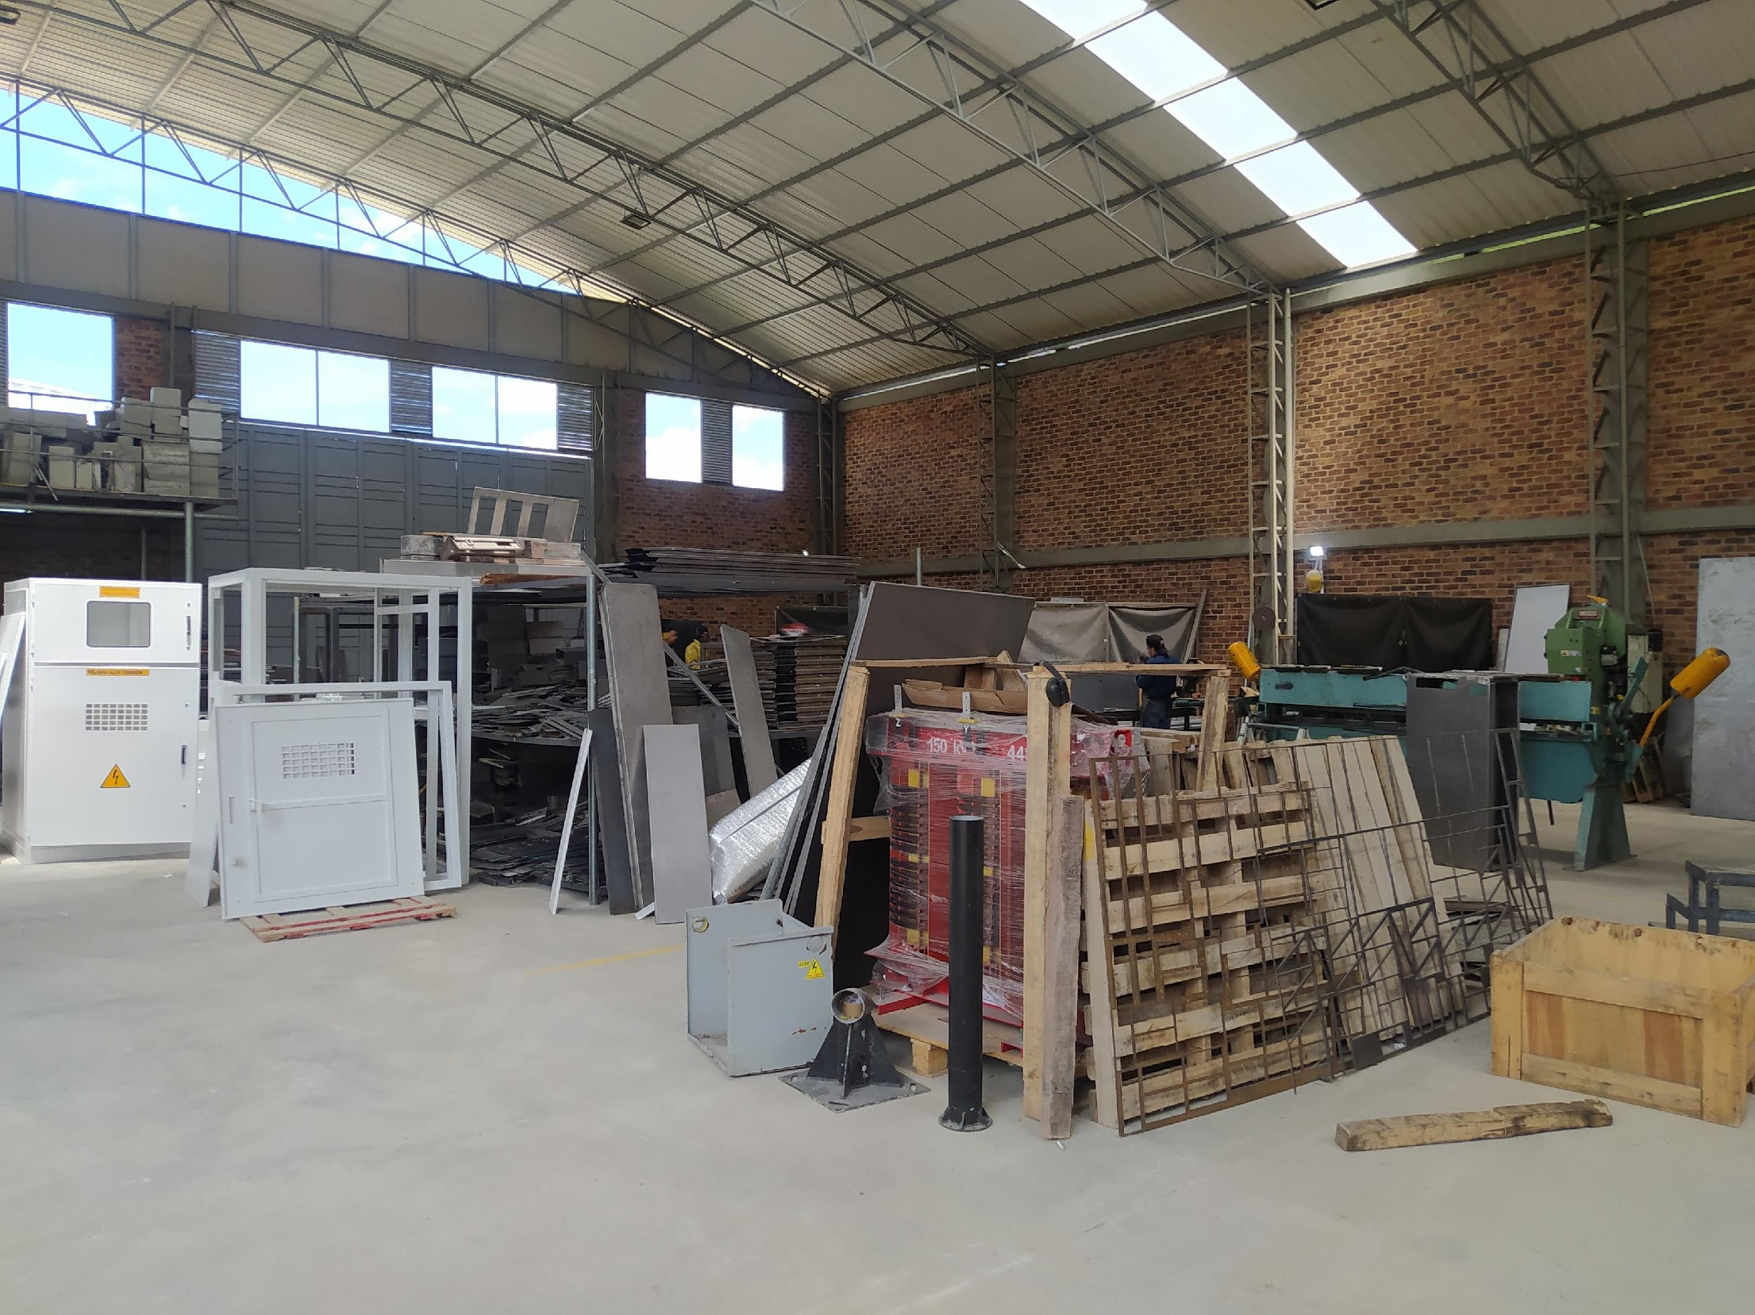
Proyecto Integrador empresa Faccel
DESCRIPCIÓN DE PLANTA
Ubicada en Duitama-Boyacá
Fabricante de tableros y celdas como insumos para la industria eléctrica
Facultad de Ingeniería
Sede Bogota

Slide 5
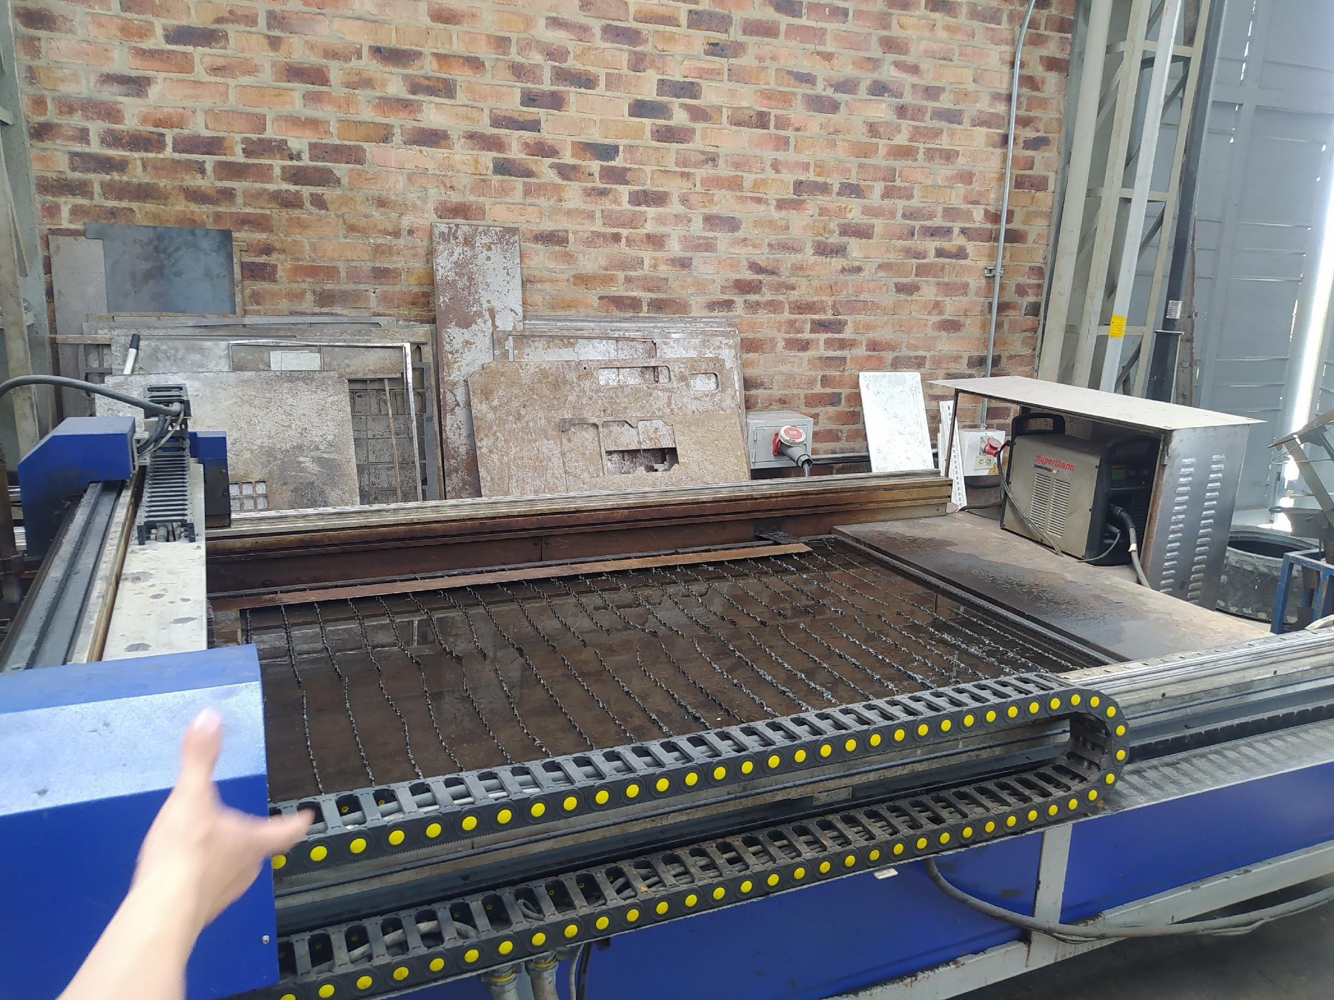
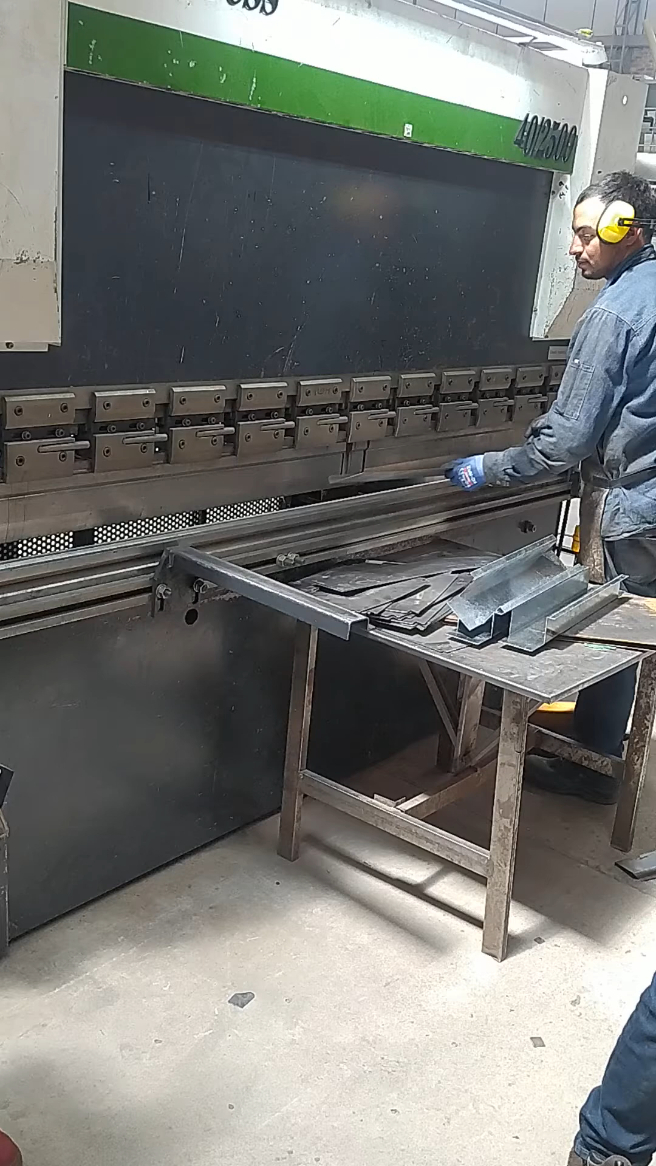
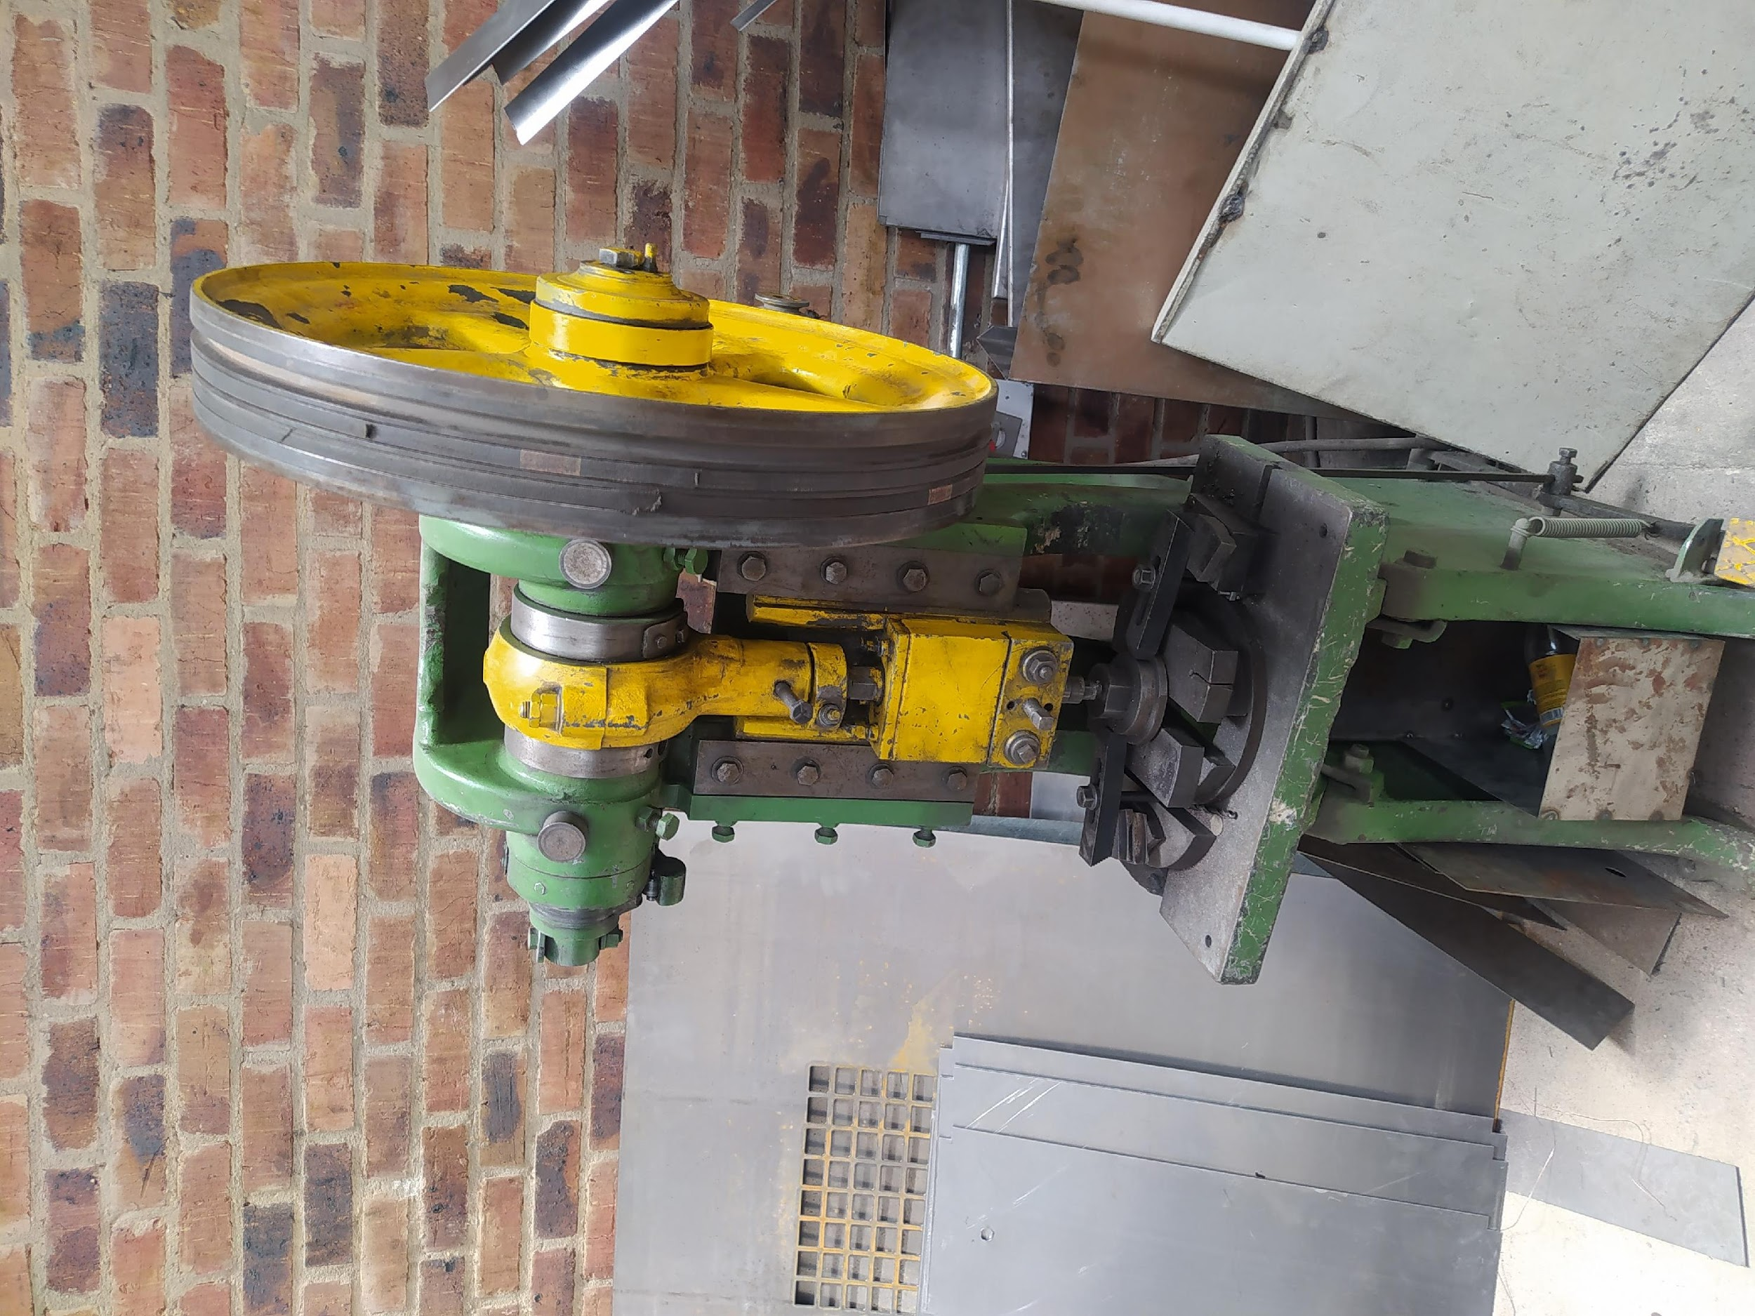
Proyecto Integrador empresa Faccel
LÍNEA DE PROCESOS
Cortadora CNC
Pulido
Dobladora Automática
Troqueladora
Soldadura
Limpieza con químico
Pintura
Horneada
Ensamble
Embalaje
Inventario
Calidad
Facultad de Ingeniería
Sede Bogota

Slide 6
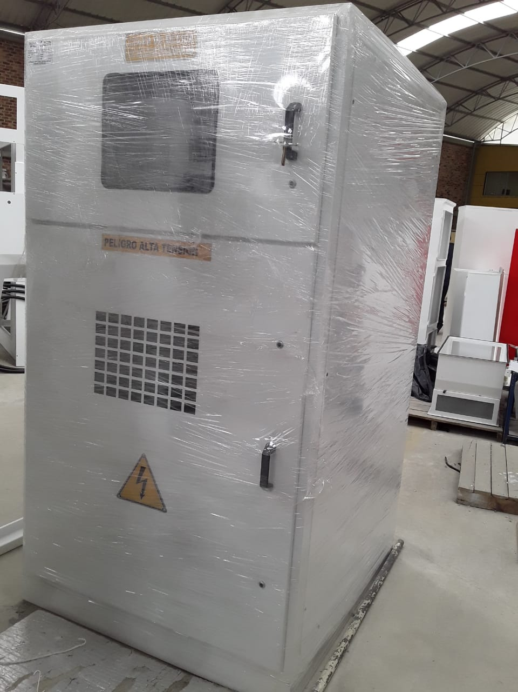
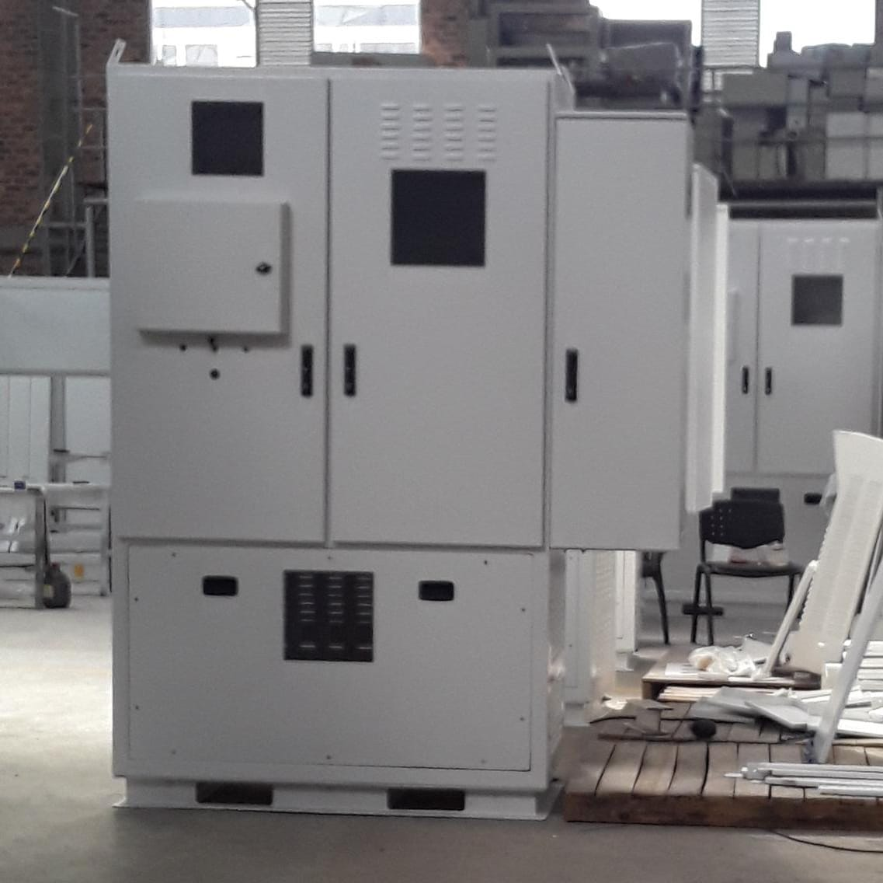
Proyecto Integrador empresa Faccel
PRODUCTOS A EVALUAR Y DESCRIPCIÓN
CELDA DE MEDIDA
TABLERO TIPO C
Facultad de Ingeniería
Sede Bogota

Slide 7
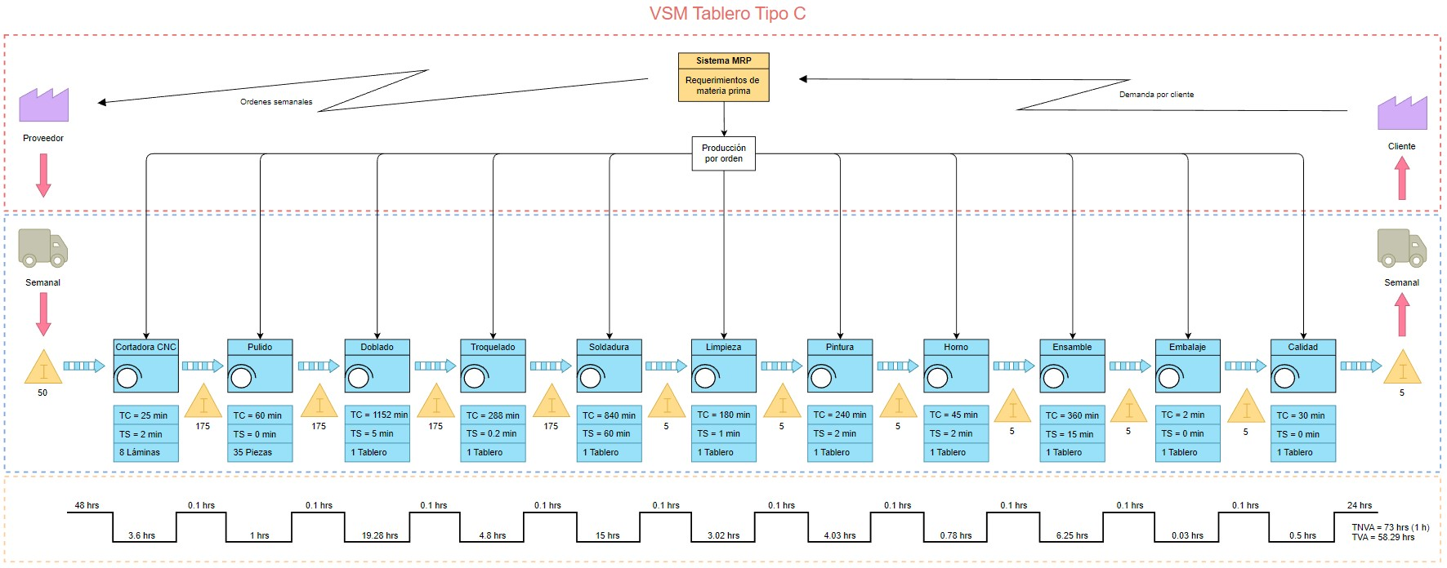
Proyecto Integrador empresa Faccel
DIAGRAMAS VSM
Facultad de Ingeniería
Sede Bogota

Slide 8
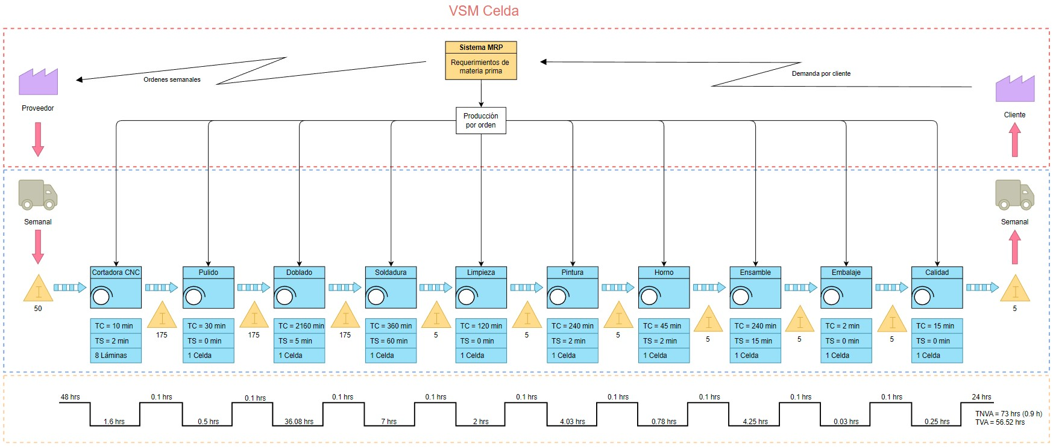
Proyecto Integrador empresa Faccel
DIAGRAMAS VSM
Facultad de Ingeniería
Sede Bogota

Slide 9
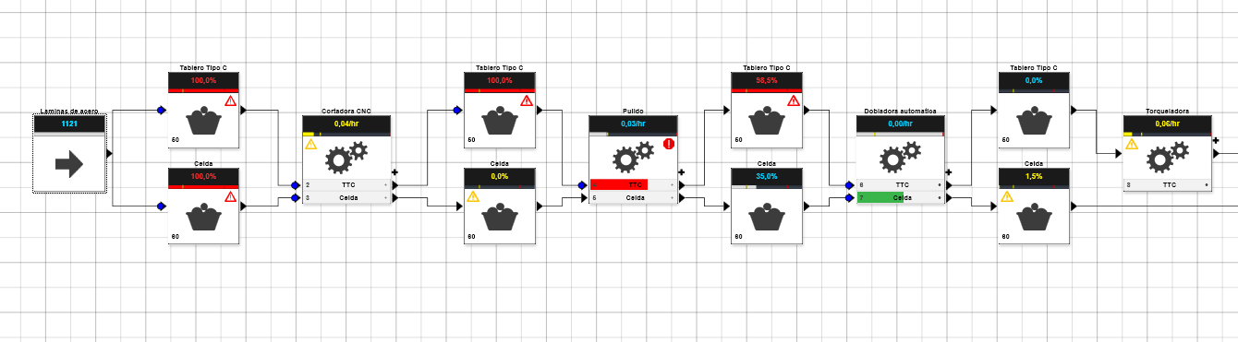
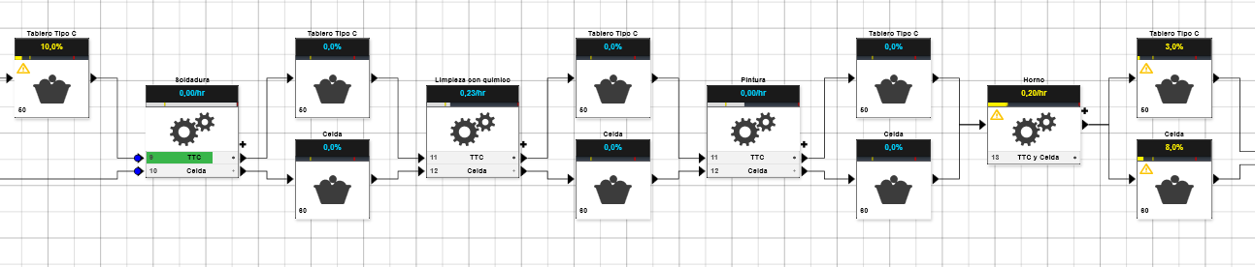
Proyecto Integrador empresa Faccel
simulación en Process Analysis
Facultad de Ingeniería
Sede Bogota

Slide 10
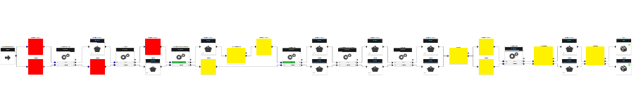
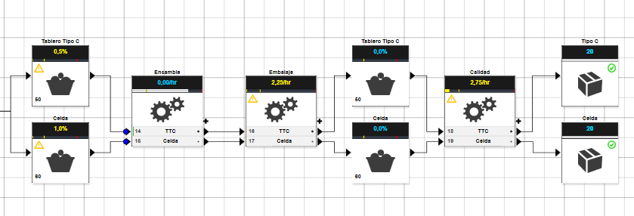
Proyecto Integrador empresa Faccel
simulación en Process Analysis
Facultad de Ingeniería
Sede Bogota

Slide 11
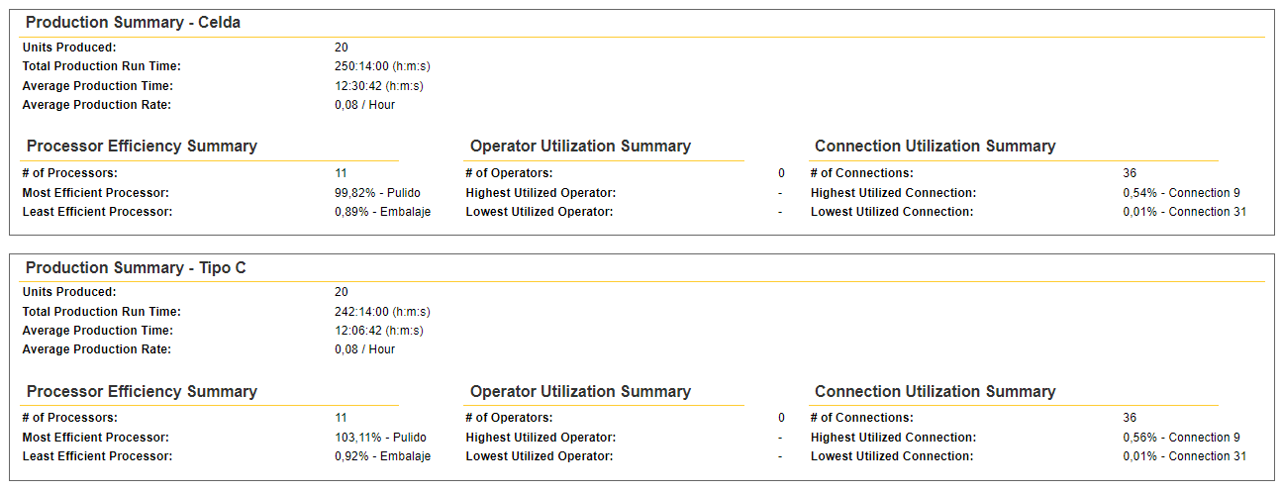
Proyecto Integrador empresa Faccel
Simulación en Process Analysis
Podemos observar que en el proceso combinado no tardamos en hacer cada tablero tipo C 12 h y 51 min en cambio en la Celda tardamos 13 h y 3 min.
Los procesos más eficientes son pulidora y ensamblaje.
Facultad de Ingeniería
Sede Bogota

Slide 12
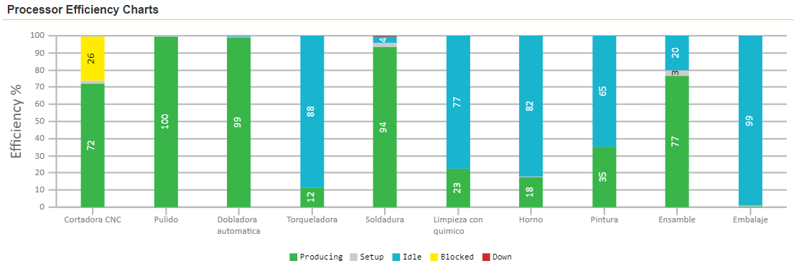
Proyecto Integrador empresa Faccel
Resultados Process Analysis
Como mejora se propone el balanceo y optimización de estas líneas, recordando, sin embargo, que estas eficiencias en los procesos son relativos a estos dos productos, ya que la empresa fabrica otro tipo de productos con lo que las estaciones de trabajo siempre están en funcionamiento durante el turno de trabajo.
Como proceso de automatización se implementa un robot para el proceso de pintura de los productos, con lo que se reduciría el tiempo de trabajo en esta estación.
Se propone además usar una dobladora CNC.
Se propone mejorar el proceso de pulido o duplicarlo.
Facultad de Ingeniería
Sede Bogota

Slide 13
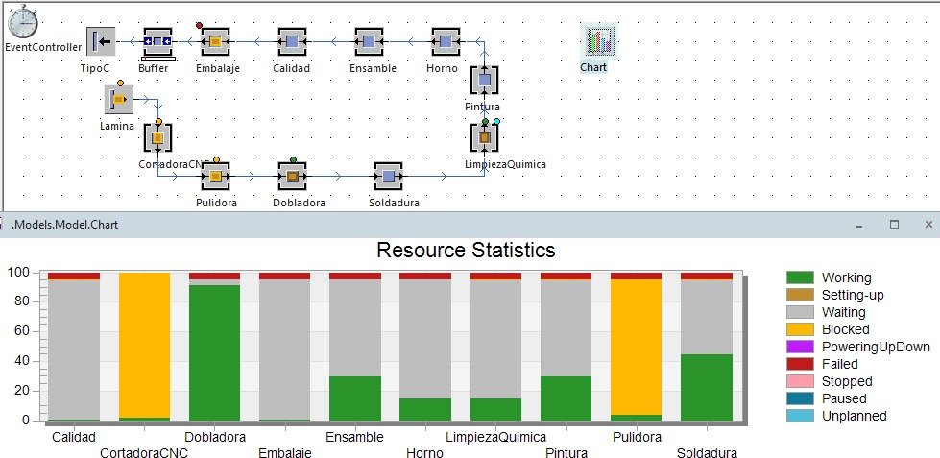
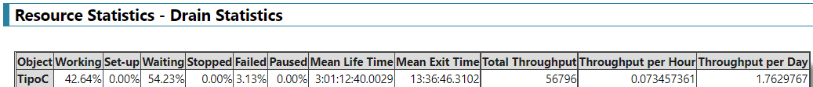
Proyecto Integrador empresa Faccel
Resultados Tecnomatix - CELDA
Facultad de Ingeniería
Sede Bogota

Slide 14
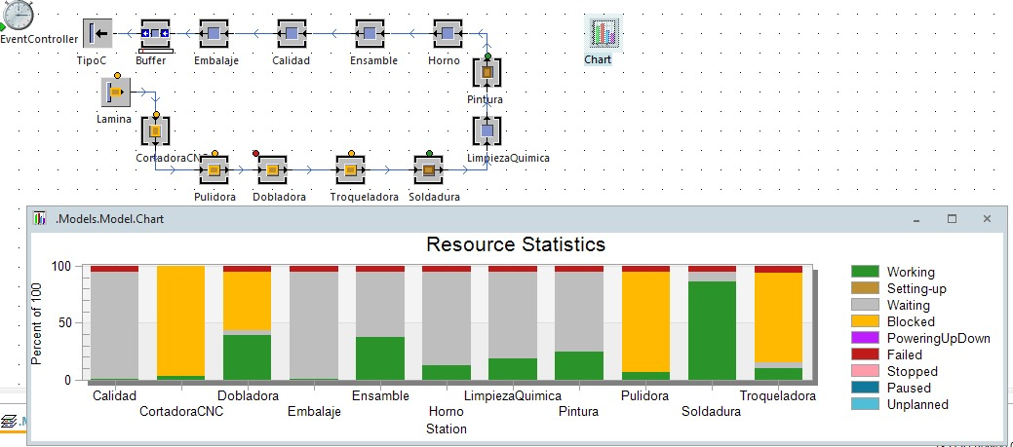
Proyecto Integrador empresa Faccel
Resultados Tecnomatix - TIPO C
Facultad de Ingeniería
Sede Bogota

Slide 15
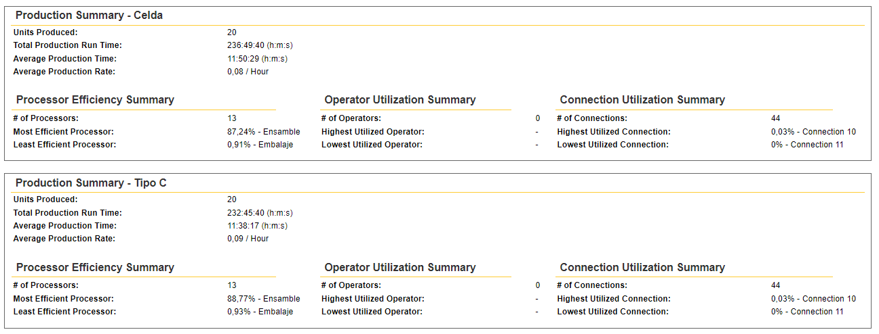
Proyecto Integrador empresa Faccel
Resultados Process-Mejora
Facultad de Ingeniería
Sede Bogota

Slide 16
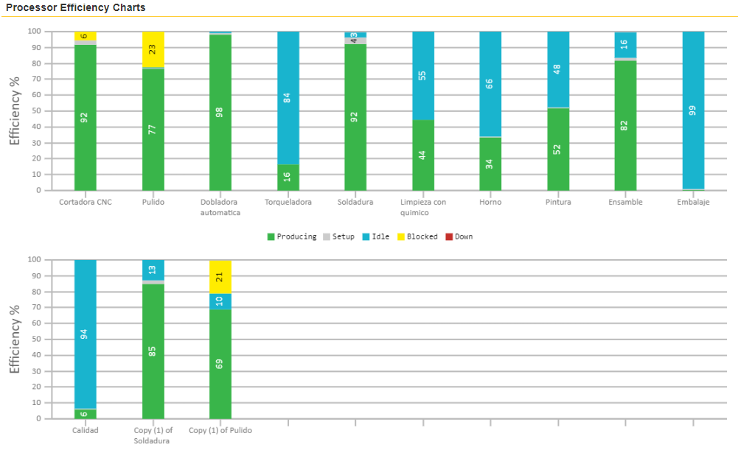
Proyecto Integrador empresa Faccel
Resultados Process-Mejora
Facultad de Ingeniería
Sede Bogota

Slide 17
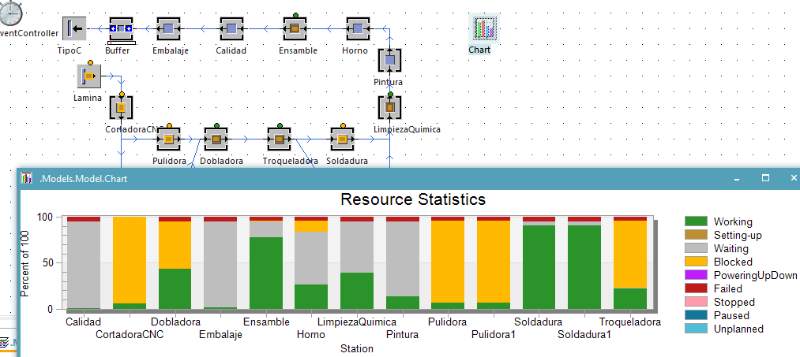
Proyecto Integrador empresa Faccel
Resultados Tecnomatix - TipoC-Mejora
Facultad de Ingeniería
Sede Bogota

Slide 18
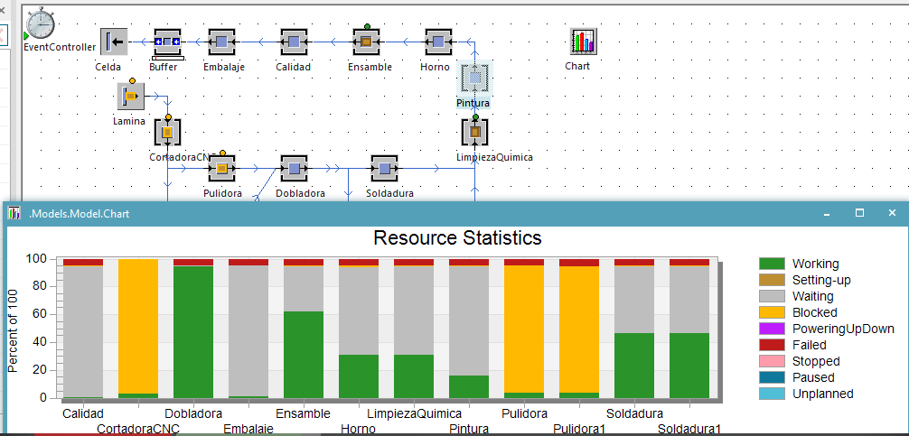
Proyecto Integrador empresa Faccel
Resultados Tecnomatix - CELDA-Mejora
Facultad de Ingeniería
Sede Bogota

Slide 19
Proyecto Integrador empresa Faccel
Resultados Mejora
Con la implementación de las mejoras, se buscaba la optimización de los procesos que pudieran presentar cuello de botella y por lo tanto mejorar los tiempos. Con la adición de nuevas estaciones de pulido , la automatización de doblado y de pintura, este último mediante una celda robótica, se ha buscado esta optimización.
Debido a que el tablero tipo C es prioritario para la producción de la empresa, se ha analizado de manera independiente a la celda, con lo que se evidencian diferencias de balance, pues las estaciones se liberan para dar prioridad al tablero tipo C. En los tiempos de inactividad o de espera se están produciendo otras piezas o productos que fabrica la empresa.
Facultad de Ingeniería
Sede Bogota

Slide 20

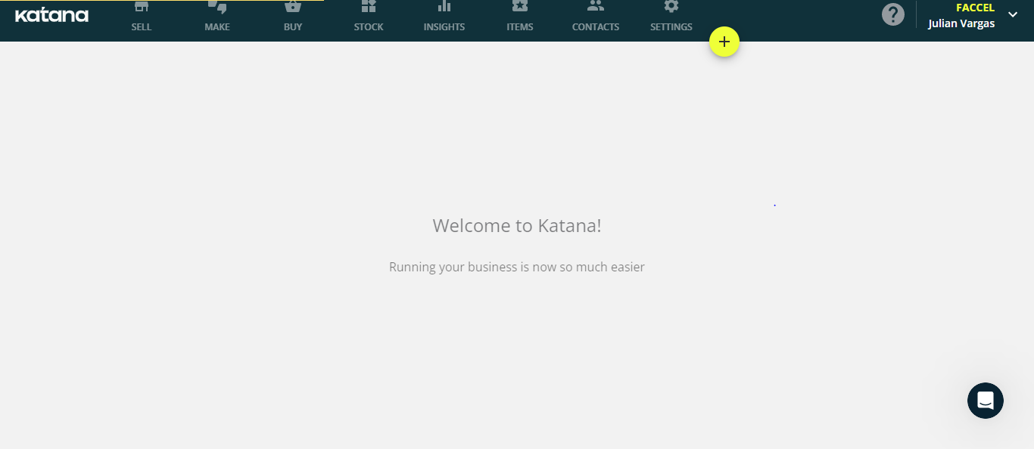
Proyecto Integrador empresa Faccel-Avance
SOFTWARE MES
Facultad de Ingeniería
Sede Bogota

Slide 21
Proyecto Integrador empresa Faccel-Avance
SOFTWARE MES
MONITOREO DEL PROCESO DE PRODUCCIÓN
Facultad de Ingeniería
Sede Bogota

Slide 22
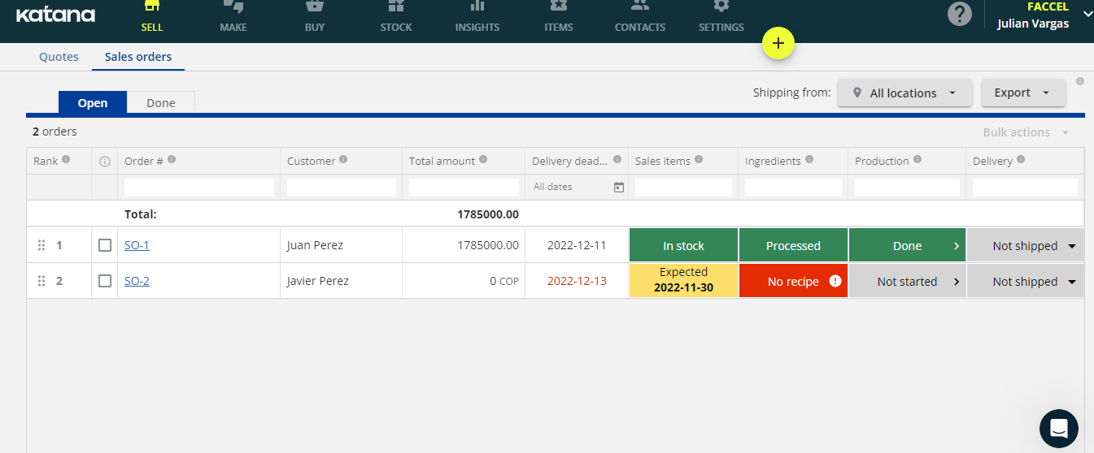
Proyecto Integrador empresa Faccel-Avance
SOFTWARE MES
Pedidos realizados por el cliente
Facultad de Ingeniería
Sede Bogota

Slide 23
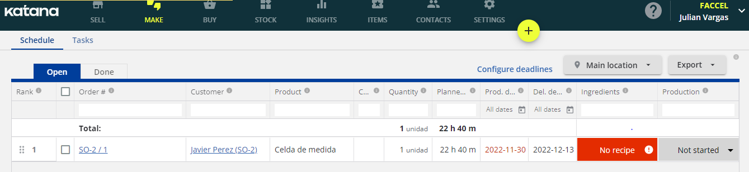
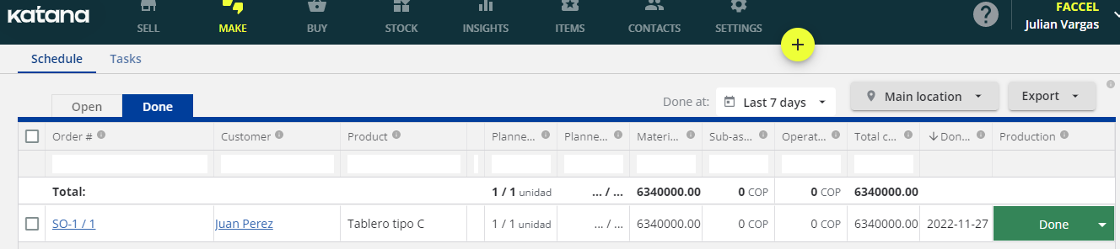
Proyecto Integrador empresa Faccel-Avance
SOFTWARE MES
Orden y seguimiento de fabricación.
Facultad de Ingeniería
Sede Bogota

Slide 24
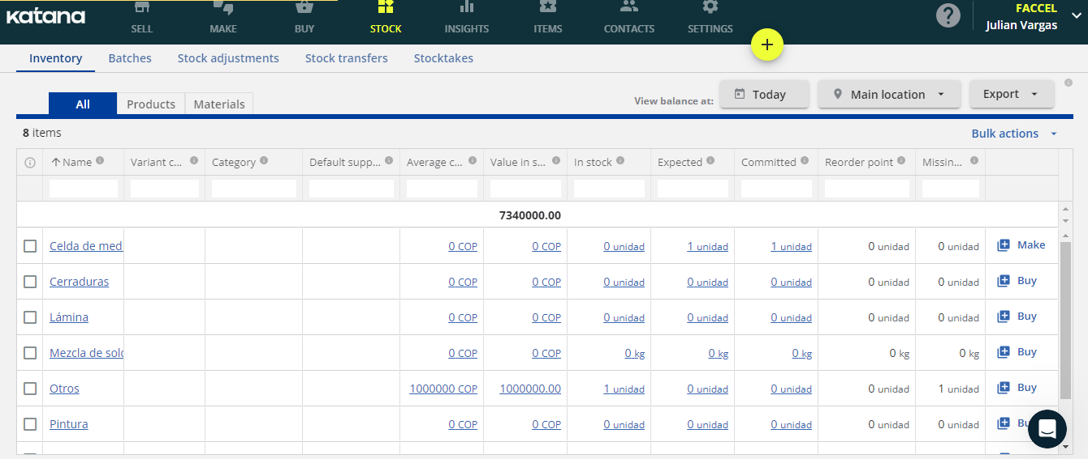
Proyecto Integrador empresa Faccel-Avance
SOFTWARE MES
Verificación de inventario.
Facultad de Ingeniería
Sede Bogota

Slide 25
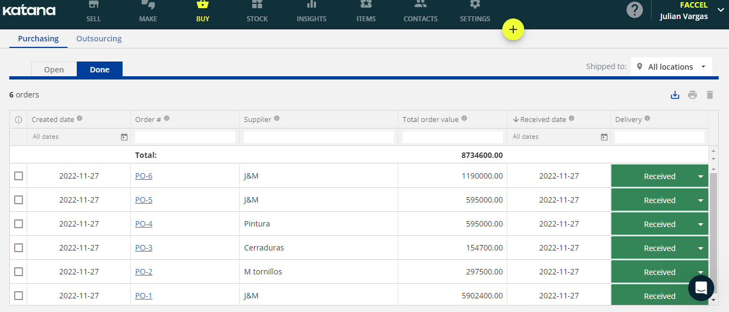
Proyecto Integrador empresa Faccel-Avance
SOFTWARE MES
Generación de órdenes de compra.
Facultad de Ingeniería
Sede Bogota

Slide 26
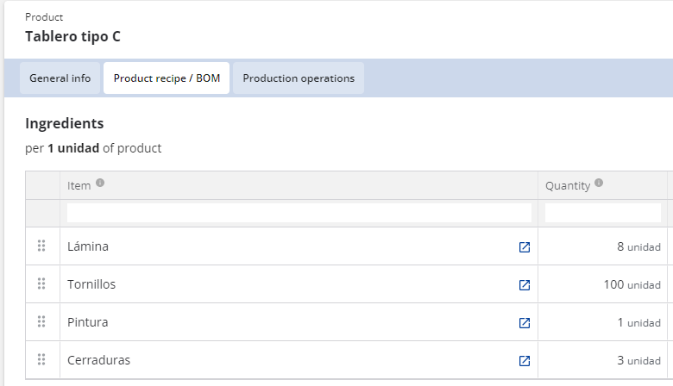
Proyecto Integrador empresa Faccel-Avance
SOFTWARE MES
Lista de materiales usados por producto
Facultad de Ingeniería
Sede Bogota

Slide 27
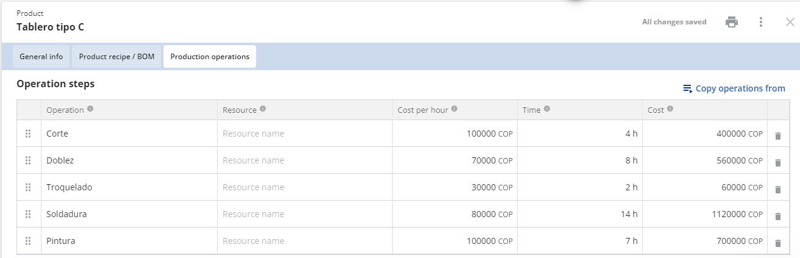
Proyecto Integrador empresa Faccel-Avance
SOFTWARE MES
Lista de operaciones requeridas para fabricación.
Facultad de Ingeniería
Sede Bogota

Slide 28
Proyecto Integrador empresa Faccel-Avance
SOFTWARE MES
Proceso a robotizar
Pintura
Facultad de Ingeniería
Sede Bogota

Slide 29
¿Por qué este proceso?
No es un proceso que genere waiting time
La razón de rechazo de los productos son mayormente por fallos en la calidad del acabado de la pintura.

Slide 30
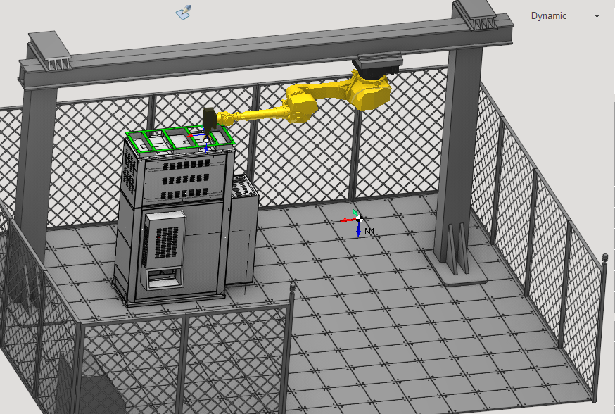

Slide 31
Diferencia de tiempos
Al emplear el robot Fanuc M7 10IC el tiempo empleado en el proceso de pintura pasa de 4 horas a 3.

Slide 32
Gracias

